Slide 1

Thứ hai ngày 28 tháng 2 năm 2022
Toán
Luyện tập (Trang 128)

Slide 2


KHỞI
ĐỘNG

Slide 3

Cộng hai phân số cùng mẫu số:
Muốn cộng hai phân số cùng mẫu số, ta cộng hai tử số với nhau và giữ nguyên mẫu số .

Slide 4
Muốn cộng hai phân số khác mẫu số, ta quy đồng mẫu số hai phân số, rồi cộng hai phân số đó.

Slide 5

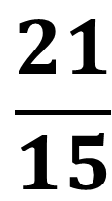
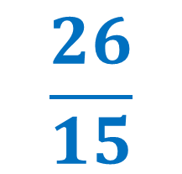
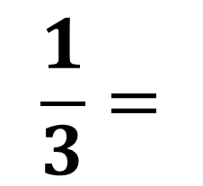
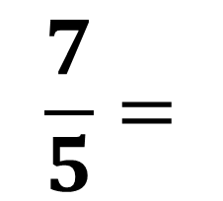
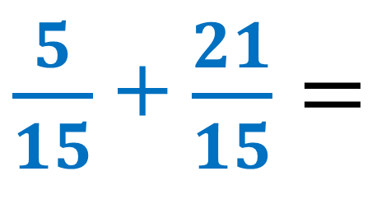
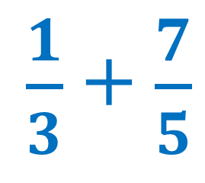

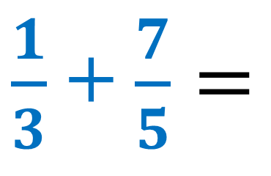
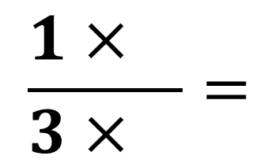
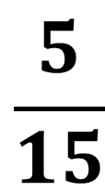

Ví dụ:
$\frac{1}{3}$ + $\frac{7}{5}$
Ta có:
Mẫu số chung: 15
$$\frac{5}{5}$$
$$\frac{5}{15}$$
$$\frac{7}{5}=$$
$$\frac{1×2}{3×2}=$$
$$\frac{7×2}{5×2}=$$
$$\frac{1}{3}=$$
$$\frac{3}{3}$$
$$\frac{21}{15}$$
;
$\frac{1}{3}$ + $\frac{7}{5}=$
$\frac{5}{15}$ + $\frac{21}{15}=$
$$\frac{26}{15}$$
Vậy

Slide 6
TRẢI
NGHIỆM

Slide 7
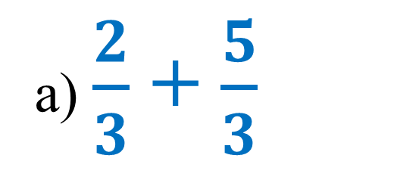
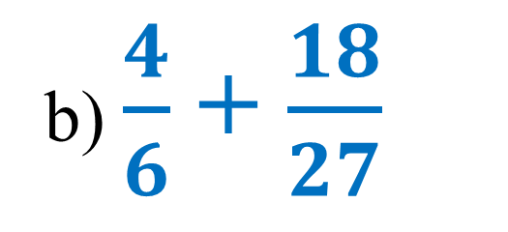
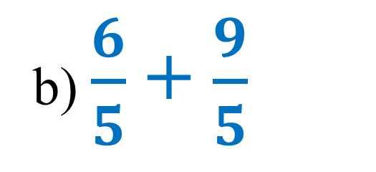
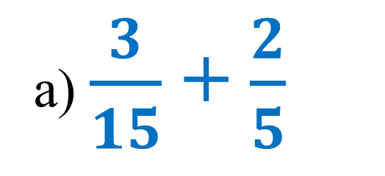
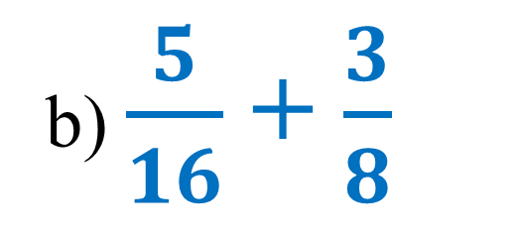
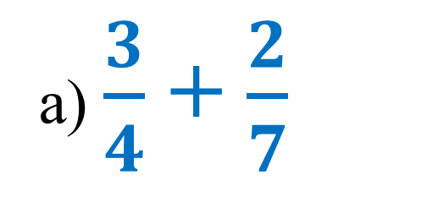
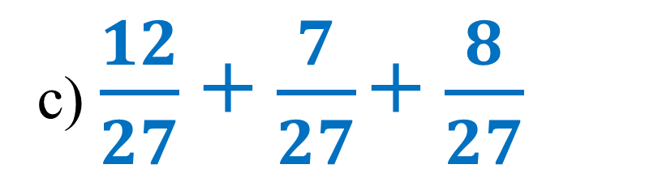
Bài 1. Tính:
a) $\frac{2}{3}$ + $\frac{5}{3}$
b) $\frac{6}{5}$ + $\frac{9}{5}$
c) $\frac{12}{27}$ + $\frac{7}{27}$ + $\frac{8}{27}$
Bài 2. Tính:
a) $\frac{3}{4}$ + $\frac{2}{7}$
b) $\frac{5}{16}$ + $\frac{3}{8}$
Bài 3. Rút gọn rồi tính:
a) $\frac{3}{15}$ + $\frac{2}{5}$
b) $\frac{4}{6}$ + $\frac{18}{27}$

Slide 8
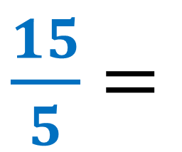
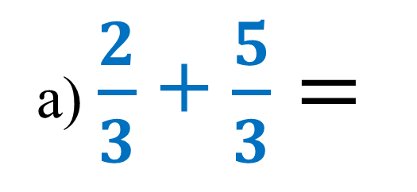


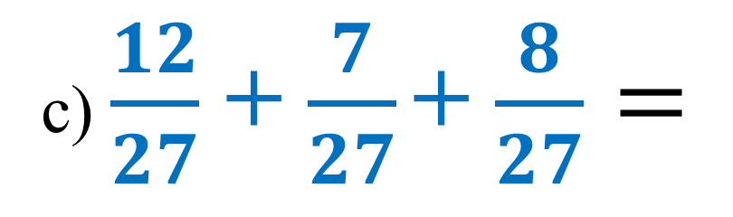
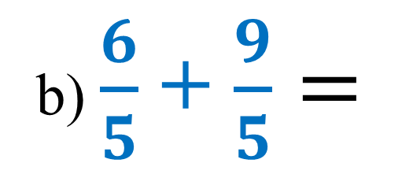
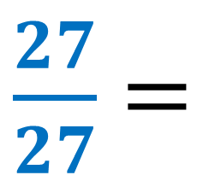

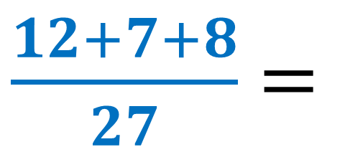


Bài 1. Tính:
a) $\frac{2}{3}$ + $\frac{5}{3}=$
$\frac{2+5}{3}$ $=$
$$\frac{7}{3}$$
b) $\frac{6}{5}$ + $\frac{9}{5}=$
$\frac{6+9}{5}$ $=$
$\frac{15}{5}$ $=$
$$3$$
c) $\frac{12}{27}$ + $\frac{7}{27}$ + $\frac{8}{27}=$
$\frac{12+7+8}{27}$ $=$
$\frac{27}{27}$ $=$
$$1$$

Slide 9
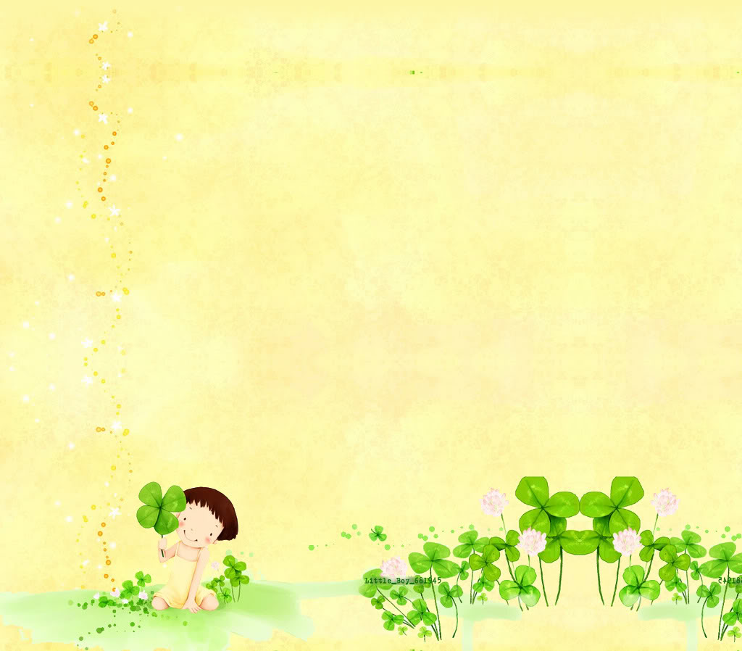
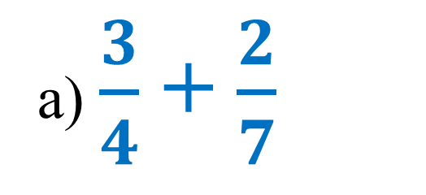

Bài 2. Tính:
a) $\frac{3}{4}$ + $\frac{2}{7}$
b) $\frac{5}{16}$ + $\frac{3}{8}$

Slide 10
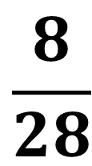
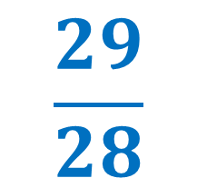
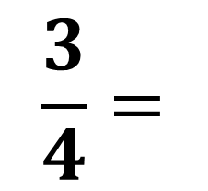
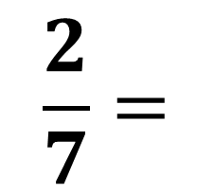
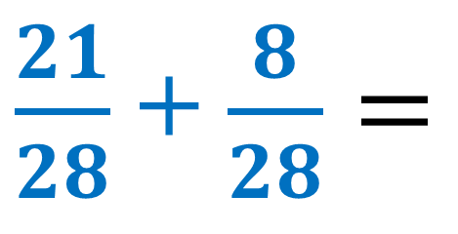
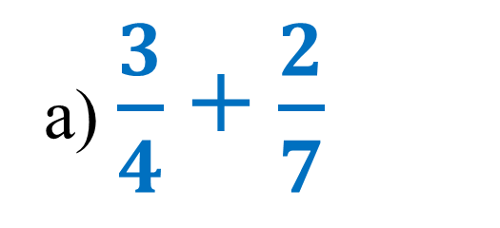

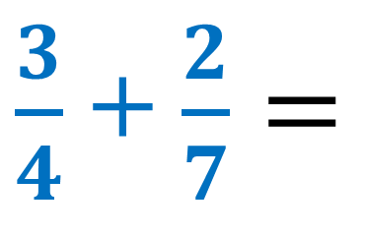
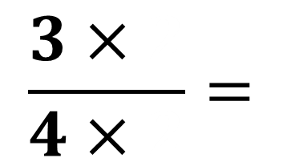

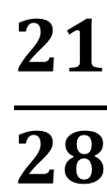

Bài 2. Tính:
a) $\frac{3}{4}$ + $\frac{2}{7}$
Ta có:
Mẫu số chung: 28
$$\frac{3}{4}=$$
$$\frac{3×2}{4×2}=$$
$$\frac{2}{7}=$$
$$\frac{2×2}{7×2}=$$
$$\frac{7}{7}$$
$$\frac{21}{28}$$
$$\frac{4}{4}$$
$$\frac{8}{28}$$
;
$\frac{3}{4}$ + $\frac{2}{7}=$
$\frac{21}{28}$ + $\frac{8}{28}=$
$$\frac{29}{28}$$
Vậy

Slide 11
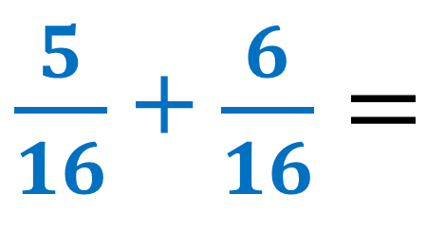
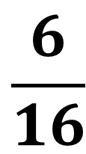

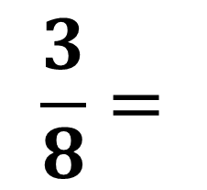
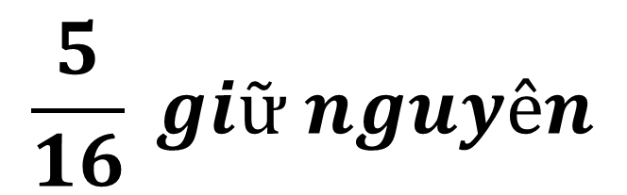

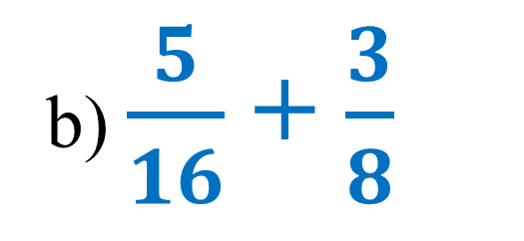

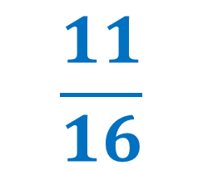
Bài 2. Tính:
b) $\frac{5}{16}$ + $\frac{3}{8}$
Ta có:
Mẫu số chung: 16
(16 : 8 = 2)
$$\frac{3×2}{8×2}=$$
$$\frac{5}{16} giữ nguyên$$
$$\frac{3}{8}=$$
$$\frac{2}{2}$$
$$\frac{6}{16}$$
;
$\frac{5}{16}$ + $\frac{3}{8}=$
$\frac{5}{16}$ + $\frac{6}{16}=$
$$\frac{11}{16}$$
Vậy

Slide 12
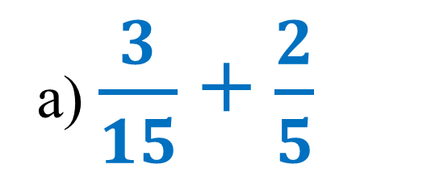

Bài 3. Rút gọn rồi tính:
a) $\frac{3}{15}$ + $\frac{2}{5}$
b) $\frac{4}{6}$ + $\frac{18}{27}$

Slide 13
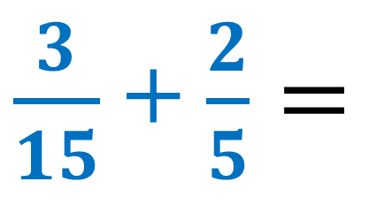
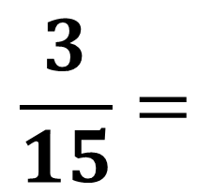







Bài 3. Rút gọn rồi tính:
a) $\frac{3}{15}$ + $\frac{2}{5}$
Ta có:
$$\frac{3}{15}=$$
$$\frac{3:2}{15:2}=$$
$$\frac{1}{5}$$
$$\frac{2}{5}giữ nguyên$$
$$\frac{3}{3}$$
;
$\frac{3}{15}$ + $\frac{2}{5}=$
$\frac{1}{5}$ + $\frac{2}{5}=$
$$\frac{3}{5}$$
Vậy

Slide 14












Bài 3. Rút gọn rồi tính:
b) $\frac{4}{6}$ + $\frac{18}{27}$
Ta có:
$$\frac{2}{2}$$
$$\frac{2}{3}$$
$$\frac{4}{6}=$$
$$\frac{4:2}{6:2}=$$
$$\frac{18}{27}=$$
$$\frac{18:2}{27:2}=$$
$$\frac{2}{3}$$
$$\frac{9}{9}$$
;
$\frac{4}{6}$ + $\frac{18}{27}=$
$\frac{2}{3}$ + $\frac{2}{3}=$
$$\frac{4}{3}$$
Vậy

Slide 15



Bài 4.
Trong một buổi sinh hoạt, chi đội lớp 4A có $\frac{3}{7}$ số đội viên tập hát và $\frac{2}{5} số đội viên tham gia đá bóng. Hỏi số đội viên tham gia hai hoạt động trên$
bằng bao nhiêu phần số đội viên của chi đội ?
Bài giải
Phân số chỉ số phần đội viên tham gia hai hoạt động của chi đội lớp 4A là:
$\frac{3}{7} + \frac{2}{5} = \frac{29}{35}$ ( số đội viên của chi đội )
Đáp số: $\frac{29}{35}$ số đội viên của chi đội

Slide 16
DẶN DÒ

Slide 17


CHÚC CÁC CON HỌC TỐT

